Slide 1
Suomen aatehistoria
29.10.-5.12.2013
ti klo 14-16 HU205 ja to klo 16-18 PR119
(paitsi 14.11. SÄ118)
700094P historian perusopinnot (2 op)

Slide 2
aate- ja oppihistoria
idé- och lärdomshistoria
vetenskapshistoria
history of science
history of ideas
intellectual history
Geistesgeschichte

Slide 3
kirjallisuutta:
Suomen tieteen historia 1 (2001)
Suomen kulttuurihistoria 1-2 (2002-2003)
Klinge, Matti: Kuninkaallinen Turun Akatemia 1640-1808 (1987)

Slide 4
Suomen aatehistoria ja tieteenhistoria
yliopisto
opiskelu keskiajalla
Turun akatemian perustaminen
yliopiston organisaatio ja opiskelu
usko - tiede
keskiajan opillinen ilmapiiri
puhdasoppisuuden aika
hyöty
1700-luvun hyötyajattelu

Slide 5
Kansainvälisesti merkittäviä suomalaisia tiedemiehiä
Edvard Westermarck (1862-1939)
Georg Henrik von Wright (1916-2003)
Anders Lexell (1740-84)
Johan Gadolin (1760-1852)
William Nylander (1822-99)
Artturi Ilmari Virtanen (1895-1973)
Ragnar Granit (1900-91)
Jaakko Hintikka (1929-)
Jaakko Frösén (1944-)
Leena Peltonen-Palotie (1952-2010)

Slide 6
Keskiajan tärkeimmät sääntökunnat
benediktiinit, 500-luku
clunylaisuus, 1000-luku
sisterssiläiset, 1100-luku
fransiskaanit, 1200-luku
dominikaanit, 1200-luku

Slide 7
Kirjoitustaito ja kristinusko
kirjoitustaito tuli Suomeen kristinuskon ja kristillisen kirkon myötä
kristillisiä tunnuksia löytynyt 500-luvulta lähtien
ruumishautaus yleistyi 1000-luvulla
ensimmäisellä ristiretkellä maalliset tavoitteet, vallitsevien olojen vakiinnuttaminen

Slide 8
kylä
seurakunta
kirkkoherra
perhe / suku
aatelisto
pitäjä
nimismies
Yksilö

Slide 9
paavi
kuningas
arkkihiippakunta
arkkipiispa
hiippakunta
tuomiokapituli
piispa
linnalääni
linnanpäällikkö
kylä
kihlakunta
vouti
seurakunta
kirkkoherra
perhe / suku
aatelisto
pitäjä
nimismies
Yksilö

Slide 10
Latina universaalina kielenä
tiede ja tieto universaalia
ei käännösongelmia
ei kommunikaatio-vaikeuksia
ei kielirajoja eri maiden yliopistojen välillä
korkea kynnys tiedemaailmaan
tiede vain harvojen käytössä
tieteen saavutukset eivät kulkeutuneet oppineiden piirin ulkopuolelle

Slide 11
Tiede keskiajalla
keskiajalla tieteellistä ajattelua kutsuttiin yleisesti filosofiaksi
aristoteelinen filosofia = skolastiikka (skolastinen filosofia)
kokonaisjärjestelmä: ihminen ja universumi
tarkasteli Jumalan luomaa maailmaa luomisessa säädettyjen lainalaisuuksien mukaisesti

Slide 12
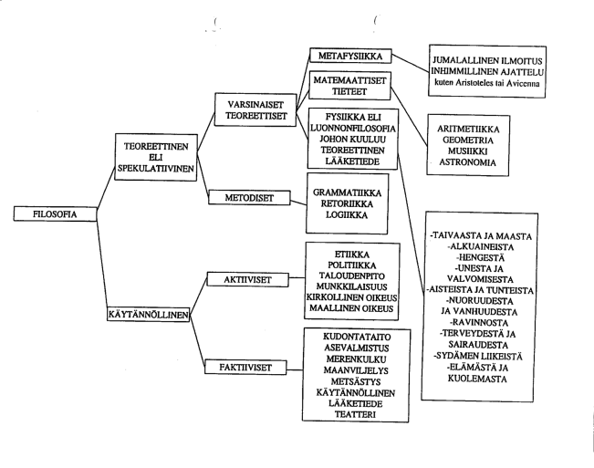
Aristoteelinen filosofia
teoreettinen eli spekulatiivinen filosofia
a. varsinaiset teoreettiset tieteet
1. metafysiikka: abstrakti tietoisuus olevaisesta itsestään
2. matemaattiset tieteet: abstrakti tietoisuus havaittavasta olevaisesta
3. fysiikka: tietoisuus havaittavista luonnollisista asioista
b. metodiset tieteet: trivium-aineet

Slide 13

Aristoteelinen filosofia
B. käytännöllinen filosofia
a. aktiiviset tieteet: yhteiskunnalliset alueet, joissa käytetään apuna henkisiä kykyjä
b. faktiiviset tieteet: alueet, joissa käytetään mekaniikkaa eli välineitä

Slide 14


Slide 15
SCIENTIA – ARS (ARTES)
scientia = varsinaiset tieteet, teoreettinen filosofia
ars (taito) = käytännöllinen filosofia
vain scientialla ja artes liberales -aineilla oli paikkansa perinteisessä yliopistossa

Slide 16
Aristoteelinen filosofia
tieto on itseisarvo
kattava kuva maailmasta
kaikki tieto on jo olemassa
⇒ tieteen tarkoitus ei ole uuden tiedon etsiminen
metodina aristoteelinen logiikka
tarkoitus jäsentää tietoa ja löytää siitä Jumalan tarkoitus

Slide 17
Artes liberales
TRIVIUM
grammatiikka
retoriikka
dialektiikka
QUADRIVIUM
aritmetiikka
geometria
astronomia
musiikki

Slide 18
Koulutustarve keskiajalla
Kirkko
korkea yliopistollinen koulutus
pappiskoulutus
opin puhtauden vaaliminen
Maallinen valta
luku-, kirjoitus- ja laskutaito
käskyjen välittäminen alamaisille
veronkanto

Slide 19
Koulut Suomessa keskiajalla
Turun katedraalikoulu
Viipurin kaupunkikoulu
Rauman kaupunkikoulu
Turun pyhän Olavin luostarin koulu (1249)
Viipurin dominikaaniluostarin koulu (1392)
Kökarin fransiskaaniluostarin koulu (1300-luku)
Viipurin fransiskaaniluostarin koulu (1403)
Rauman fransiskaaniluostarin koulu (1449)
Naantalin birgittalaisluostarin koulu (1462)

Slide 20
Koulunkäynti keskiajalla
seminaarit
yliopistot
papit
katedraalikoulut
luostarikoulut
kaupunkikoulut
seurakuntakoulut
yksityisopetus
Notes:
20

Slide 21
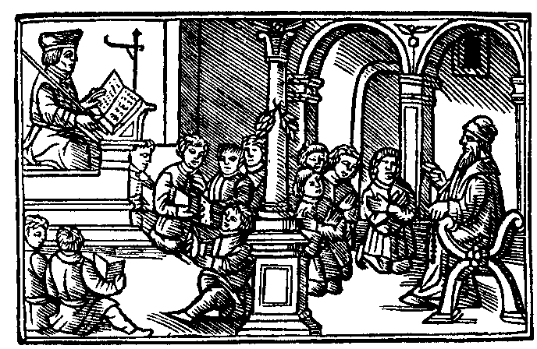
Kouluopetus keskiajalla
klo 5-17 ma-la
ei oppikirjoja
latina opetus etusijalla
ankara kuri
ei luokkajakoa
kesäisin teinimatkat

Slide 22
Varhaiset yliopistot
yliopistojen tunnusmerkit:
autonomisia opillisia yhteisöjä
opiskelijat myös oman alueen ulkopuolelta
(studium generale)
maistereiden tai opiskelijoiden yhteisö
maallisen tai hengellisen esivallan hyväksyntä (muodot vakiintuivat 1400-luvulla)
Bologna, 1000-luvun loppu
Napoli 1224; keisarillinen lupa
Toulouse 1229; paavillinen lupa
Pariisi 1215/1291

Slide 23
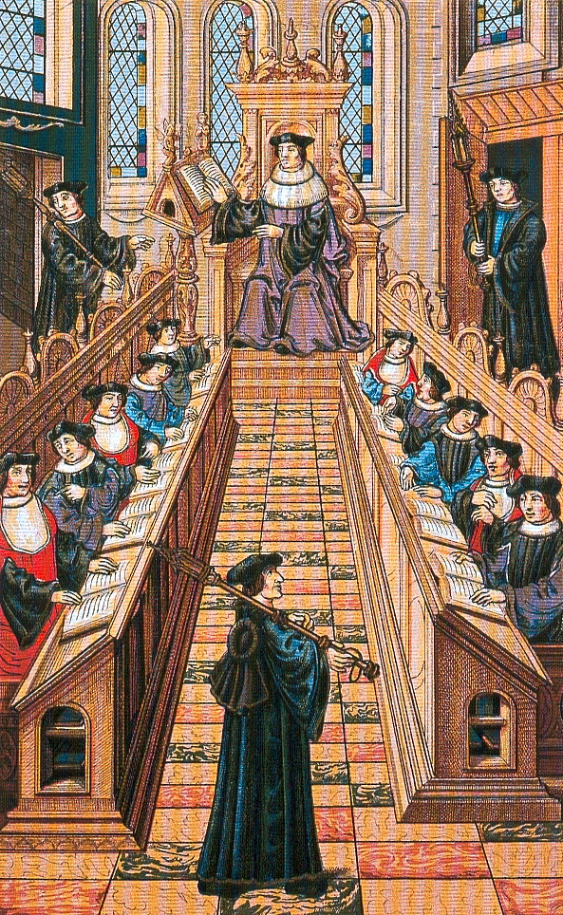
Pariisin yliopisto
1100-luvulla luostari- ja katedraalikouluja
vapaiden opettajien kollegioita (Pierre Abélard)
1215 Pariisin piispa ja Notre Damen kansleri vahvistivat statuutit (säännöt)
tieteellinen autonomia (oikeus antaa oppiarvoja, päättää itse opetuksesta)
juridinen autonomia
taloudellinen autonomia
1291 paavillinen lupa
universitas magistrorum

Slide 24
Pariisin yliopisto
teologinen
tiedekunta
oikeustieteellinen
tiedekunta
lääketieteellinen
tiedekunta
maisteri
2 vuotta
baccalaureus
4 vuotta
artistinen
tiedekunta
kansakunnat

Slide 25
Opintojen kulku
baccalaureus
20 vuotta täyttänyt
vähintään neljä vuotta grammatiikan, logiikan ja psykologian luennoilla
seurannut kaksi vuotta väitöksiä ja osallistunut väitösharjoituksiin
kansakunnan järjestämä tutkinto
determinointi: julkisen väitösharjoituksen johtaminen
maisteri
2 vuotta luentojen seuraamista
antaa alkeisopetusta
tutkinto, näyteluento ja vala (kaksi vuotta opettajana Pariisissa)
kirkollinen opetuslupa
edellytti korporaation jäsenyyttä

Slide 26
Jussi Nuorteva (1997): Suomalaisten ulkomainen opinkäynti ennen Turun Akatemian perustamista 1640.

Slide 27
Opetus uskonpuhdistuksen aikana
kirkon omaisuuden takavarikointi
⇒ koulutukseen ei varoja: opettaja- ja oppilasmäärät romahtivat
syvin lama 1540- ja 1550-luvuilla
kuitenkin koulujen lukumäärä kasvoi
koulutuksen tavoite laajeni kirkon eliitin kouluttamisesta paljon laajemmalle alueelle
keskitetty hallintojärjestelmä edellytti koulutettuja virkamiehiä
koulu-uudistus 1600-luvun alussa

Slide 29
Kirjat keskiajalla
ennen 1450-lukua käsinkirjoitettuja
harvinaisia ja kalliita
1450-luvulla Johannes Gutenberg keksi painaa kirjoja irrallisilla kirjakkeilla
inkunaabelit, 1400-luvun lopulla painettuja kirjoja
teologista kirjallisuutta ja oppikirjoja
paperiset tuhoutuneet, pergamenttikirjat tuhottu (tilikirjojen pehmusteet)
HYK:ssä fragmentteja 1500 kirjasta

Slide 30
Keskiajan kirjalliset lähteet
Hallinnolliset dokumentit:
Turun tuomiokirkon musta kirja
Codex Aboensis (Skokloster)
Finlands medeltidsurkunder (1910-35)
Kirkolliset lähteet:
Piae Cantiones
Missale Aboense
Manuale Aboense
Pyhän Henrikin legenda
Piispainkronikka

Slide 31
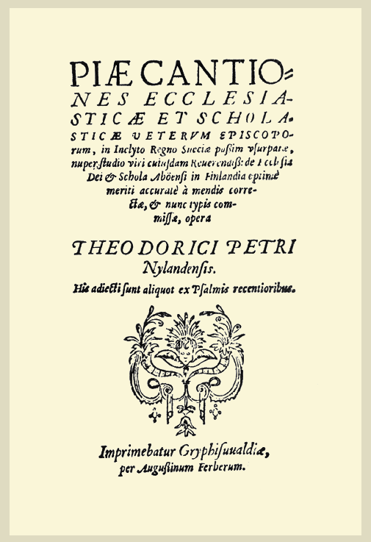
Piae cantiones
keskiaikainen hymnikokoelma
suurelta osin suomalaista alkuperää
akrostikon
ensimmäinen painos 1582 (Theodoricus Petri)

Slide 32
Jöns Budde (n. 1437-1491)
birgittalaismunkki
Etelä-Pohjanmaalta
varhaisin tunnettu suomalainen kirjoittaja
23 kirjoitusta säilynyt
Jöns Buddes bok (222 s.)
Lucidarius

Slide 33
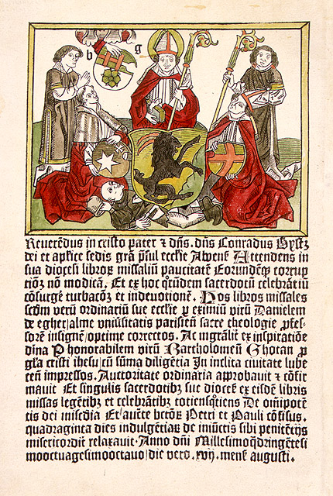
Missale Aboense
1488 Lyypekissä
yli 500-sivuinen
piispa Kondrad Bitz ja tuomiorovasti Maunu Särkilahti
dominikaaninen messukirja
yksi täydellinen kappale säilynyt Tanskassa

Slide 34
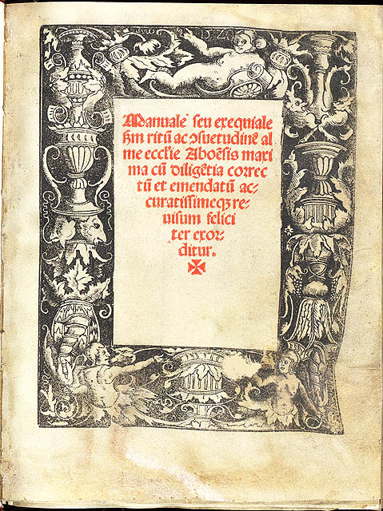
Manuale Aboense
1522 Halberstadtissa
132-sivuinen
käsikirja jumalan-palvelusmenoja varten
piispa Arvid Kurki
kaksi pergamentti-kappaletta koottu fragmenteista
yksi paperiversio löytynyt Lohjan seurakunnan arkistosta

Slide 35
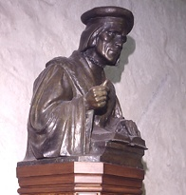
Mikael Agricola (1508/12-1557)
syntyi Pernajassa
aloitti koulun Viipurissa, siirtyi sitten Turkuun
Wittenbergissä 1536-39
Turun koulun rehtori
Turun piispa 1554-57
kuoli 1557 paluumatkalla Moskovasta

Slide 36
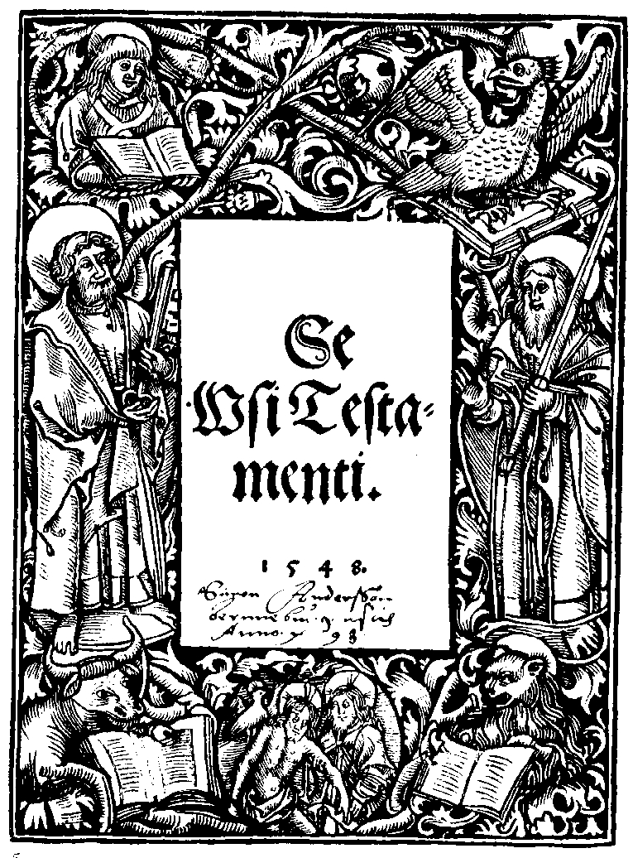
Se Wsi Testamenti
1548 Tukholmassa
Agricola teki käännöksen pääosin jo Wittenbergissä
painos 500 kappaletta

Slide 37
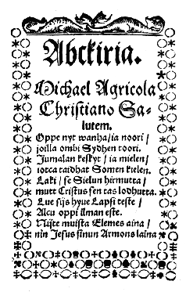
Abckiria
1542/43
kirjaimet ja niiden ääntämisohjeet
kymmenen käskyä, uskontunnustus, Isä meidän, Ave Maria ja muita rukouksia sekä kasteen, ripin ja ehtoollisen sakramentti
lukusanat suomeksi

Slide 38
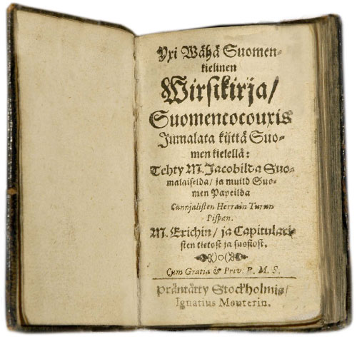
Yxi wähä suomenkielinen Wirsikirja (1583)
Jaakko Finno (n. 1540-1588)
101 virttä
suurin osa käännöksiä
Lutherin virret
ruotsalaisten uskonpuhdistajien virret
Jumala ompi linnamme

Slide 39
Pyhän Henrikin legenda
rinnakkainen Pyhän Eerikin legendalle Ruotsissa
Henrikin translaatio Nousiaisista Turkuun 1292
legendan rakenne:
varsinainen legenda (4 liuskaa) ⎫
⎬ officium
laulettava runo-osa ⎭
messu
laajennettu versio 1400-luvulla
Henrikin surmanvirsi

Slide 40
keskiaikaiset kronikat
Eerikinkronikka
1322-1332
ensimmäinen ja toinen ristiretki Suomeen
Mathias Kettilmundinpoika
proosakronikka
pieni riimikronikka
Kaarlenkronikka
Sturenkronikka

Slide 41
Uskonpuhdistuksen historiankirjoitus
Johann Carion: Chronica (1532)
Danielin kirjasta neljä maailmanvaltaa ja –kautta: babylonialainen, persialainen, kreikkalainen ja roomalainen
Philipp Melanchthon toimitti uudestaan ja vahvisti teologista tendenssiä
oppikirjaksi koko luterilaiseen maailmaan
historiasta tuli etsiä Jumalan käden jälki
moraalinen esimerkkikokoelma

Slide 42
Historiankirjoituksen alku Suomessa
Mikael Agricola: Uusi testamentti, johdanto
Suomen käännyttämisen historia
Olaus Petri: Swensk Cröneka
Mikael Agricola: Daavidin psalttari (1551)
luettelo suomalaisista muinaisjumalista
Paavali Juusten: Piispainkronikka

Slide 43

Paavali Juusten (n. 1516-1575)
aloitti koulun Viipurissa, siirtyi sitten Turkuun
Wittenbergissä 1543-47
Turun koulun rehtori
Viipurin piispa 1554
Turun piispa 1563
1569 Moskovassa rauhanneuvottelut
⇒ 2½ vuotta vankeudessa
Piispainkronikka

Slide 44
Juustenin Piipainkronikka
julkaistiin 1728 Christian Nettelbladtin Schwedische Bibliotec –lehdessä (Algot Scarin)
1784-1800 H.G. Porthanin 56-osainen väitöskirjasarja
laadittu 1400-luvun puolivälistä 1560-luvulle
1.-16. elämäkerrat 1400-luvun puolivälissä
17.-22. elämäkerrat luultavasti seuraajan kirjoittamia
loput Juustenin käsialaa

Slide 45
Skolastiikan mureneminen
humanistit
ihailivat antiikin kreikkalaista ja roomalaista kulttuuria
Francesco Petrarca, Erasmus Rotterdamilainen
keskiajalla käytetyt selitysteokset filologisesti kyseenalaiseksi
esim. Vulgatassa paljon virheitä
⇒ kirkon totuudet kyseenalaisiksi
aristotelismista poikkeavien filosofien tekstejä

Slide 46
Skolastiikan mureneminen
hermeettinen filosofia
Hermes Trismegistos
sekoitus uusplatonismia, pythagoralaisuutta, stoalaisuutta, persialaisia ja gnostilaisia kristillisiä tekstejä
makrokosmos – mikrokosmos
matematiikka avain universumin ymmärtämiseen
ihminen on aktiivinen toimija
Paracelsus

Slide 47
Skolastiikan mureneminen
reformaatioliike
Martti Luther: Aristoteles ja teologia eivät sovi yhteen
Philipp Melanchthon: vastusti skolastista dialektiikkaa ja logiikkaa. Tilalle heprea, kreikka ja historia

Slide 48
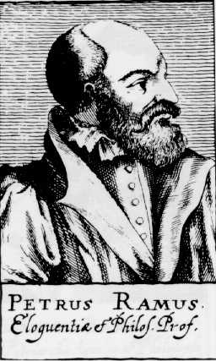
ramismi
Petrus Ramus (1515-1572)
vastusti aristotelismin dogmatisointia
esikuvana Sokrates
looginen ajattelu ja puhetaito
tärkeää taitojen käyttö (usus)
teologia: doctrina bene vivendi (oppi hyvästä elämisestä)
logiikka: ars bene disserendi (hyvän keskustelemisen taito)
taidoilla (ars) itseisarvo

Slide 49
Ramismi ⇔ aristotelismi
taidoilla (artes) itsenäinen asema
logiikalla itsenäinen käytännön tehtävä
eri tieteiden tuli pysyä omalla alueellaan
luonnontieteillä tuli olla hyötynäkökulma
tuli pyrkiä selkeyteen ja yksinkertaiseen
Aristoteleen ajattelu hyvää sinänsä
taidot (artes) ovat välineellisiä
logiikka teologian apuväline
muut tieteet teologian ehdoilla
luonnontieteiden avulla tietoa Jumalasta
ei korostettu selkeyttä
Aristoteleella vain välineellinen arvo

Slide 50
Kustaa II Aadolfin koulu-uudistus 1620
suuri koulutettujen virkamiesten tarve
aikaisempi koulutus painottui pappiskoulutukseen
reaalikasvatus teologian ja latinan tilalle
Upsalan yliopisto organisoitiin uudelleen
valtakunnan kattava kymnaasilaitos
uudistuksen organisoijina Axel Oxenstierna ja Johan Skytte

Slide 51
Kymnaasilaitos
1623 Västerås
1626 Strängnäs
1627 Linköping
1630 Tartto
1630 Turku
1630 Skara
1641 Viipuri
1643 Växjö

Slide 52
Turun akatemian perustaminen
kymnaasin muuttaminen yliopistoksi vaivatonta
katolinen uhka (Braunsbergin jesuiittakoulu)
kotimaisen akateemisen opetuksen tarve
koulutuspoliittinen keskustelu 1630-luvulla
aristotelismi (J.Rudbeckius, P.Brahe) ⇔ ramismi (A. Oxenstierna, J.Skytte)
suomenkielisen virkamiehistön ja papiston tarve
perustamisasiakirja annettiin 26.3.1640
korvasi Turun kymnaasin
Turun kymnaasin opettajat suurelta osin professoreiksi
Upsalan yliopiston statuutit (1626) voimaan myös Turussa

Slide 53
Turun Akatemian organisaatio
hallitsija
kansleri
varakansleri
rehtori
pieni
konsistori
konsistori
oikeus-
tieteellinen
tdk
lääke-
tieteellinen
tdk
teologinen
tdk
filosofinen tiedekunta

Slide 54
Turun akatemian professorit
Filosofinen tiedekunta
moraalifilosofian, valtio-opin ja historian professori
kaunopuheisuuden professori
logiikan ja runouden professori
fysiikan ja kasviopin professori
matematiikan professori
pyhien kielten professori

Slide 55
Turun akatemian professorit
Teologinen tiedekunta
I teologian professori
II teologian professori
III teologian professori
Lääketieteellinen tiedekunta
lääketieteen professori
Oikeustieteellinen tiedekunta
oikeustieteen professori

Slide 56
Muutoksia oppituoleissa
1655 logiikka ja runous erotettiin omiksi professuureiksi
1747 runouden professuuri muutettiin talousopin professuuriksi
1761 kemian professuuri
1778 anatomian, kirurgian ja eläinlääketieteen professuuri
1786-1801 oppihistorian professuuri
ajoittain teologiassa neljäs professuuri

Slide 57
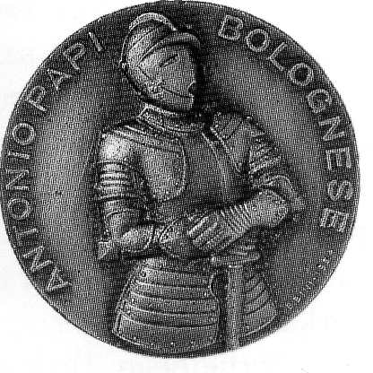
Harjoitusmestarilaitos
aateliskasvatukseen kuuluva collegium illustre 1500-luvulta
1600-luvulla liitettiin yliopistoon
miekkailu, tanssi, ratsastus, modernit kielet
opettajat Ranskasta ja Italiasta

Slide 58
yliopiston autonomia
taloudellinen
muusta julkishallinnosta irrallinen talous
juridinen
oma tuomiovalta
yliopiston jäsenet eivät ole pienissä rikkeissä muiden oikeusasteiden alaisia
tieteellinen
päättää itse tieteellisestä toiminnasta

Slide 59
Turun akatemian talous
säätiöpohjalla: omat veroläänitykset
inspectores aerarii
rehtorin palkka, lukukausimaksut, sakot
80% palkkaukseen, loput stipendeihin ja muihin menoihin
prebenda-järjestelmä:
palkkapitäjät: pitäjän verotulot professorille; velvollisuus hoitaa kirkkoherran tehtävät
palkkatilat virka-aseman mukaisesti: tilan tuotto professorille

Slide 60
Juridinen autonomia
peräisin Pariisin yliopistosta 1200-luvulta
akatemia erillään Turun oikeudenhoidosta
henkilökunta ja heidän perheenjäsenensä ja palkolliset, opiskelijat
omat vartijat, karsseri
konsistori tuomioistuimena
sakot, vankeudet, kuolemantuomiot
isommille tuomioille tuli hakea vahvistus hovioikeudesta
opiskelijoilla opintomenestys vaikutti tuomioihin
autonomia katosi vähitellen 1800-luvun loppuun mennessä

Slide 61
Tieteellinen autonomia
yliopisto määritteli itse statuuttien määräämissä puitteissa omasta tieteellisestä toiminnasta
yliopisto oli vastuussa siellä tehtävästä tutkimuksesta
voimakas itsesensuuri
yksittäinen tutkija saattoi turvautua kollegiaaliseen tukeen
1700-luvulla pyrkimys ulkopuolelta vaikuttamiseen, mutta se kariutui yliopistojen vastustukseen

Slide 62
Varakansleri
toimi käytännössä akatemian valvojana ja esimiehenä
vuoteen 1822 asti aina Turun piispa
piispan intressit liittyivät pappiskasvatukseen
piispa lähes aina entinen akatemian professori
tunsi hyvin akatemian asiat
piispan mieltymykset tunnettiin
piispa Suomen korkeimmin palkattu henkilö

